Slide 1
Геометрическая оптика

Slide 2
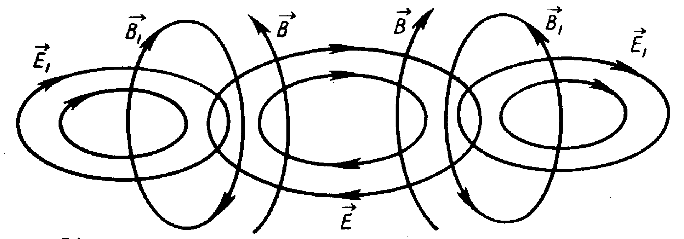
Согласно гипотезе Максвелла однажды начавшийся в неко­торой точке процесс изменения электромагнитного поля будет далее непрерывно захватывать все новые и новые области окру­жающего пространства.
Распространяющееся в пространстве периодически изменяющееся электромагнитное поле и представляет собой электромагнитную волну.

Slide 3
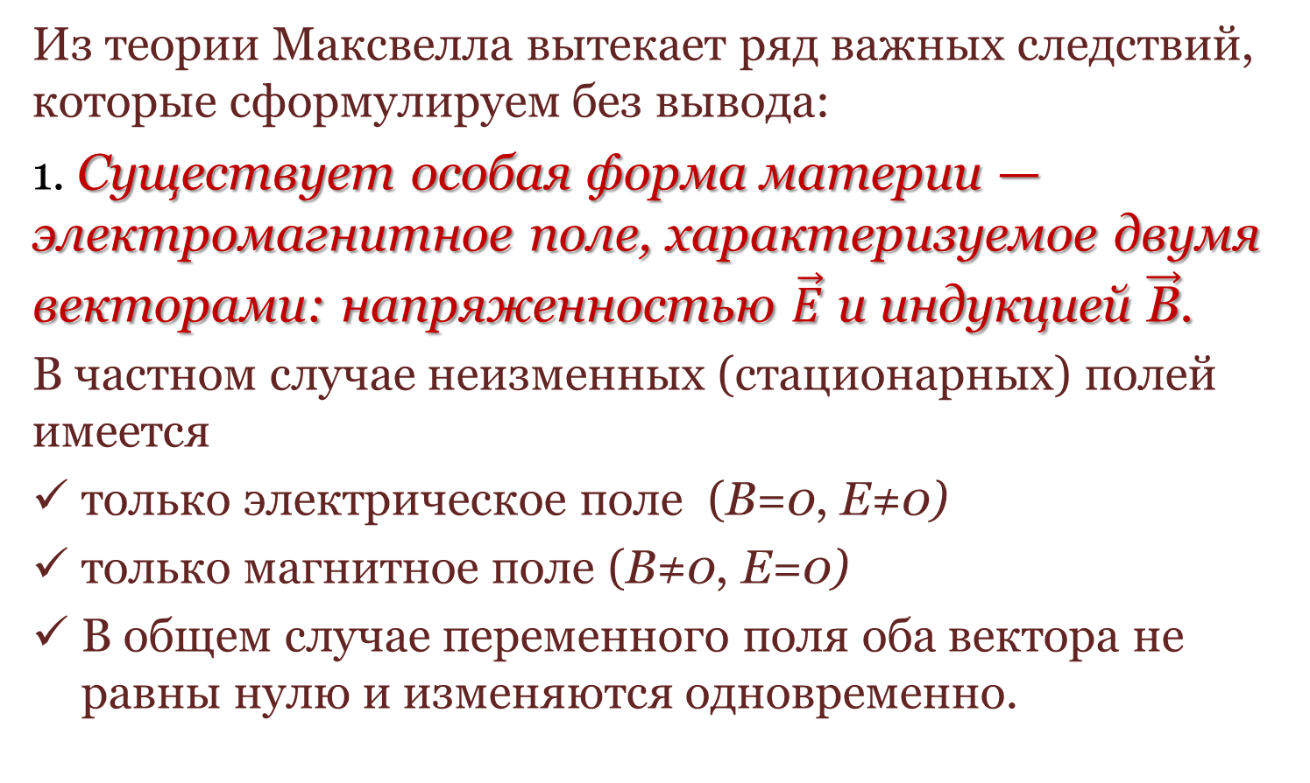
Из теории Максвелла вытекает ряд важных следствий, ко­торые сформулируем без вывода:
1. Существует особая форма материи — электромагнитное по­ле, характеризуемое двумя векторами: напряженностью $\vec{E}$ и ин­дукцией $\vec{\text{В}}$.
В частном случае неизменных (стационарных) полей имеется
только электрическое поле (В=0, Е≠0)
только магнитное поле (В≠0, Е=0)
В общем случае перемен­ного поля оба вектора не равны нулю и изменяются одновременно.

Slide 4
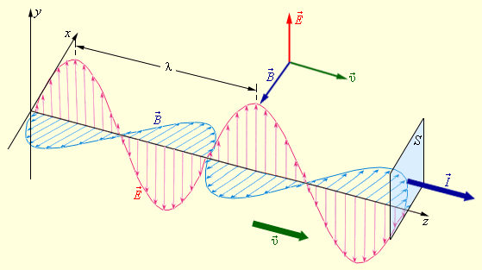
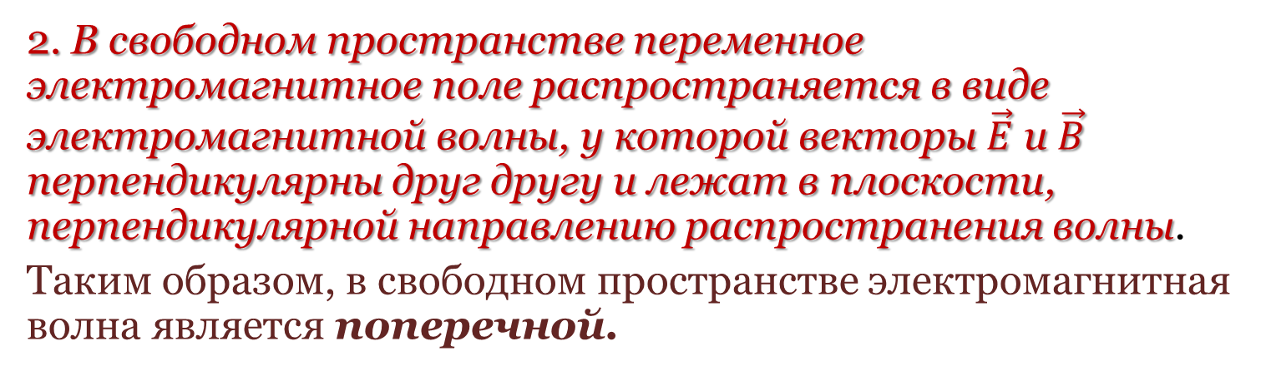
2. В свободном пространстве переменное электромагнитное поле распространяется в виде электромагнитной волны, у которой векторы $\vec{E}$ и $\vec{B}$ перпендикулярны друг другу и лежат в плоскости, перпендикулярной направлению распространения волны.
Таким образом, в свободном пространстве электро­магнитная волна является поперечной.
https://www.edumedia-sciences.com/ru/media/222

Slide 5
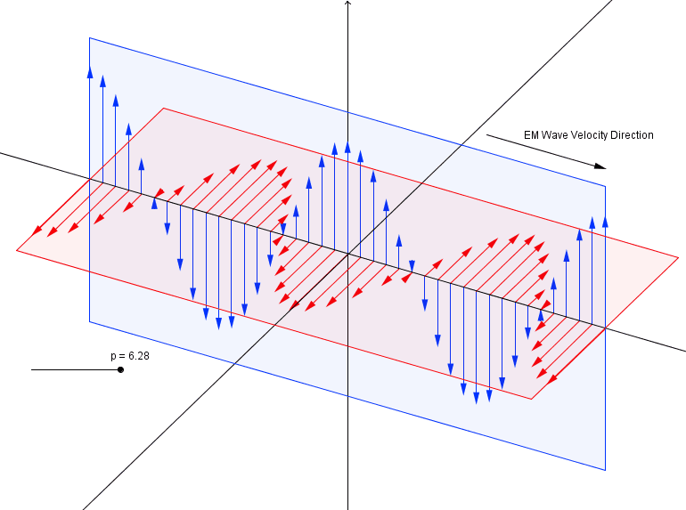




$$\vec{E}$$
$$\vec{v}$$
$$\vec{B}$$

Slide 6
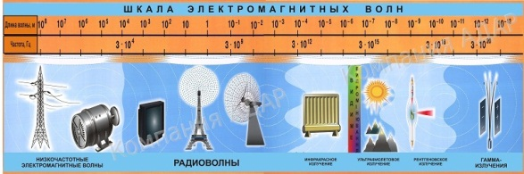
Шкала электромагнитных волн
Низкочастотные ЭМВ - λ > 10 км
Радиоволны - 10км > λ >1 мм
Инфракрасное излучение - 780 нм < λ < 1 мм
Видимый свет - 380 нм < λ < 780 нм
Ультрафиолетовое излучение - 10 нм < λ < 380 нм
Рентгеновское излучение - 5 пм < λ < 10 нм
Гамма-излучение - λ < 5 пм
Неионизирующее излучение
Ионизирующее излучение

Slide 7
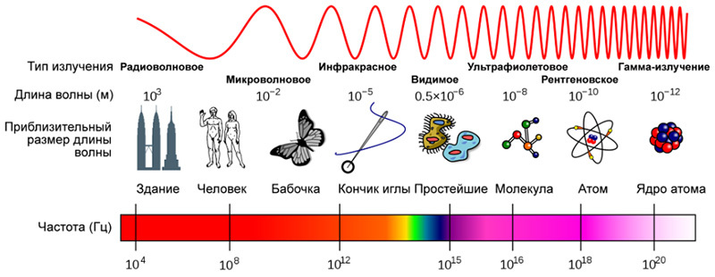

Slide 8

Скорость распространения в вакууме

Slide 9

Свойства электромагнитных волн:
скорость распространения
длина волны
отражение металлом
поглощение диэлектриком, преломление на границе диэлектриков
интерференция, дифракция
давление на проводящие поверхности

Slide 10
Оптика - это раздел физики, рассматривающий явления, связанные с распространением электромагнитных волн видимого, инфракрасного и ультрафиолетового диапазонов спектра.
Оптика
Классическая оптика
Квантовая оптика
Геометрическая оптика
Волновая оптика

Slide 11
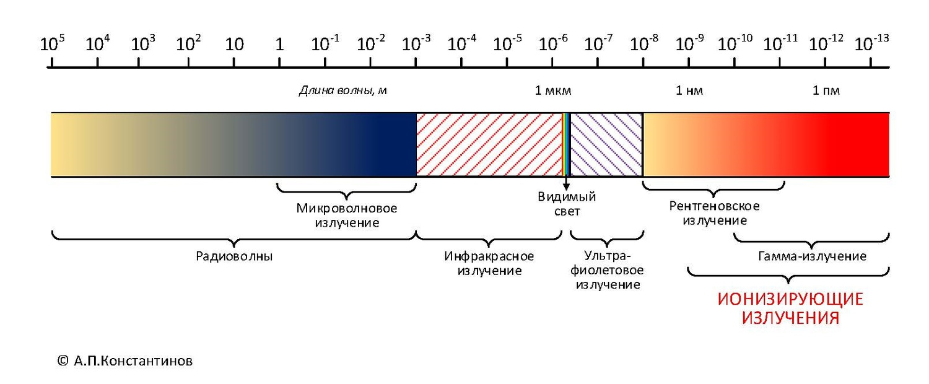

Излучение оптического диапазона
760нм
400нм
Видимое излучение (свет)- это электромагнитное излучение воспринимаемое человеческим глазом.

Slide 12
ЦВЕТ СВЕТА
Цвет света | Длина волны, нм
Красный | 760-620
Оранжевый | 620-590
Желтый | 590-560
Зеленый | 560-500
Голубой | 500-480
Синий | 480-450
Фиолетовый | 450-380

Slide 13
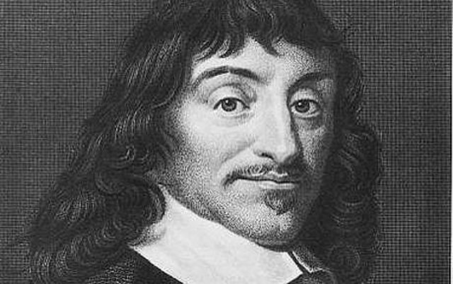
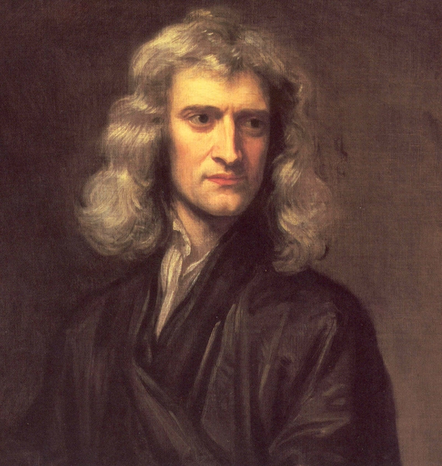
I. Рене Декарт,
Исаак Ньютон- корпускулярная теория света
И. Ньютон, взявшим за основу теории света его основное свойство — прямолинейность рас­пространения.
Свет, согласно этой модели, состоит из мельчайших частиц — корпускул.
И. Ньютон рассматривал прямолинейное распространение света как движе­ние по инерции.
Теория объясняла отражение света, которое рассматривалось как отра­жение упругих шаров при ударе о плоскость.

Slide 14
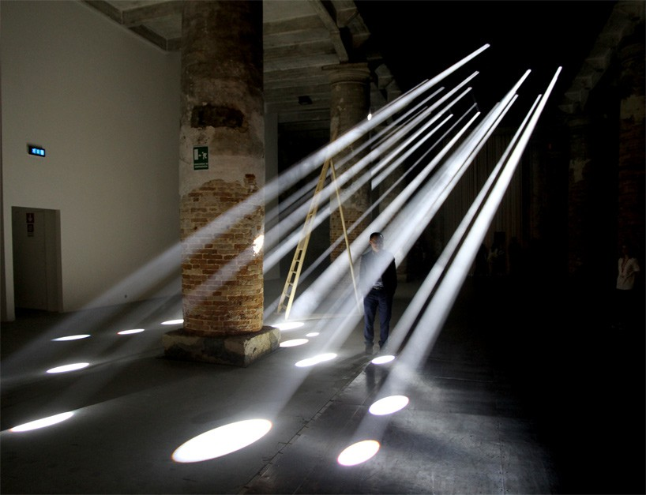
Геометрическая оптика(оптика луча)
Геометрическая оптика не занимается рассмотрением вопроса о природе света, а основывается лишь на эмпирических законах его распространения.
Световой луч - это воображаемая линия, вдоль которой переносится световая энергия.
Более наглядно, можно назвать световым лучом пучок света малого поперечного размера.
В однородной оптической среде световые лучи представляют собой прямые линии.

Slide 15
Геометрическая оптика(оптика луча)
Геометрическая оптика позволила объяснить явления:
искривление лучей в земной атмосфере
образование радуг
миражи
Геометрическая оптика позволяет изучать и определять закономерности и правила построения изображений.
Её методы широко используются при расчётах и конструировании разнообразных оптических приборов.
Вместе с тем в приближении геометрической оптики невозможно объяснить происхождение многих важных оптических эффектов, таких, например, как дифракция , интерференция и поляризация света.

Slide 16
Принцип Ферма
В середине 17в. французский ученый Пьер де Ферма выдвинул принцип, из которого вытекают все законы геометрической оптики.
Принцип Ферма:
Свет, идущий из одной точки пространства в другую, всегда распространяется по пути, требующему минимального времени.
Мы будем выводить законы геометрической оптики, используя волновую природу света.

Slide 17
Распространение света
1. В однородной среде свет распространяется прямолинейно.
2. На границе двух сред свет меняет свое направление :
отражается
преломляется

Slide 18

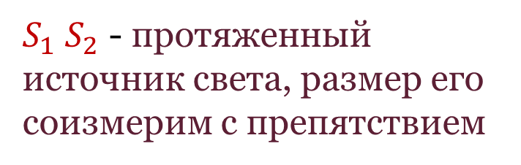
Закон прямолинейного распространения света
Доказательством является образование тени и полутени.
$$S_{1}$$
S
Тень
Тень
$$S_{2}$$
Полутень
S – точечный источник света
$S_{1}$ $S_{2}$ - протяженный источник света, размер его соизмерим с препятствием

Slide 19
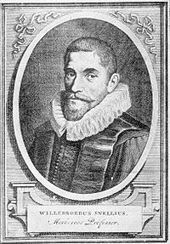


Отражение света
Отражение – это явление, при котором световой луч, подойдя к границе раздела двух сред, меняет свое направление и возвращается в первую среду.
Закон отражения света
(Снеллиус в 1736 г):
- Луч, падающий на поверхность, луч, отраженный от поверхности и перпендикуляр, восстановленный к точке падения луча лежат в одной плоскости;
-Угол падения равен углу отражения.
$$α$$
$$β$$

Slide 20
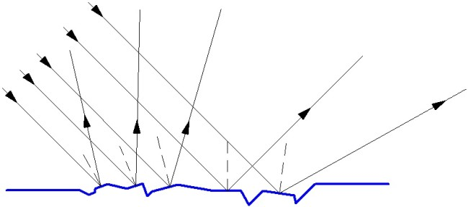
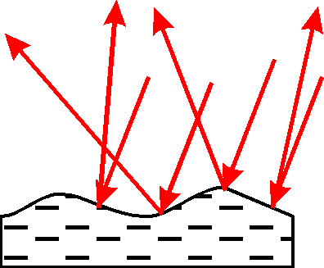
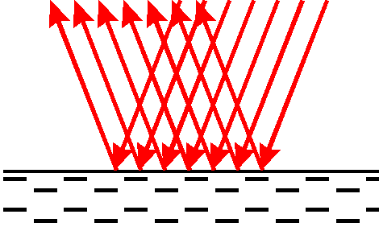
Отражение света
Рассеянное отражение (диффузное)
шероховатая поверхность
Зеркальное отражение
гладкая поверхность

Slide 21
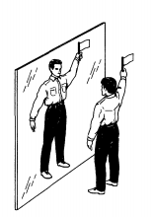
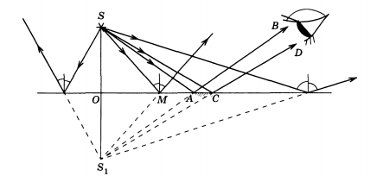
Плоское зеркало
Плоское зеркало − это тело с полированной или покрытой отражающим слоем (серебро, золото, алюминий и т. д.) поверхностью.
Изображение: прямое, мнимое, зеркальное, равное.
Археологи обнаружили первые небольшие зеркала из олова, золота и платины, относящиеся к эпохе Бронзы (IV век до н.э).
Современную историю зеркал отсчитывают с XIII века.

Slide 22

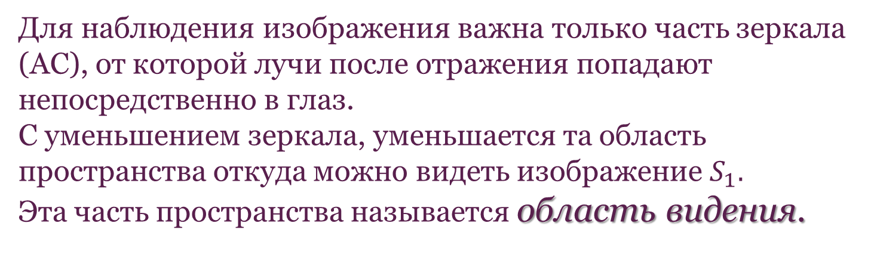
Для наблюдения изображения важна только часть зеркала (АС), от которой лучи после отражения попадают непосредственно в глаз.
С уменьшением зеркала, уменьшается та область пространства откуда можно видеть изображение $S_{1}.$
Эта часть пространства называется область видения.

Slide 23
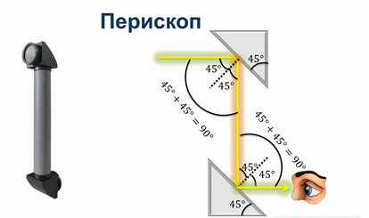

Slide 24
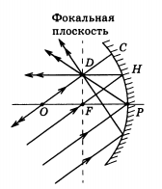
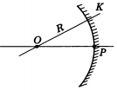
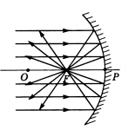
Сферическое зеркало
Сферическое зеркало − это зеркально отражающая поверхность тела , имеющую форму сферического сегмента.
О - оптический центр зеркала. Центр сферы, из которой вырезан сегмент.
P - полюс зеркала. Вершина сферического сегмента.
OP – главная оптическая ось.
OK – побочная оптическая ось.
F – главный фокус.
FD – фокальная плоскость.

Slide 25
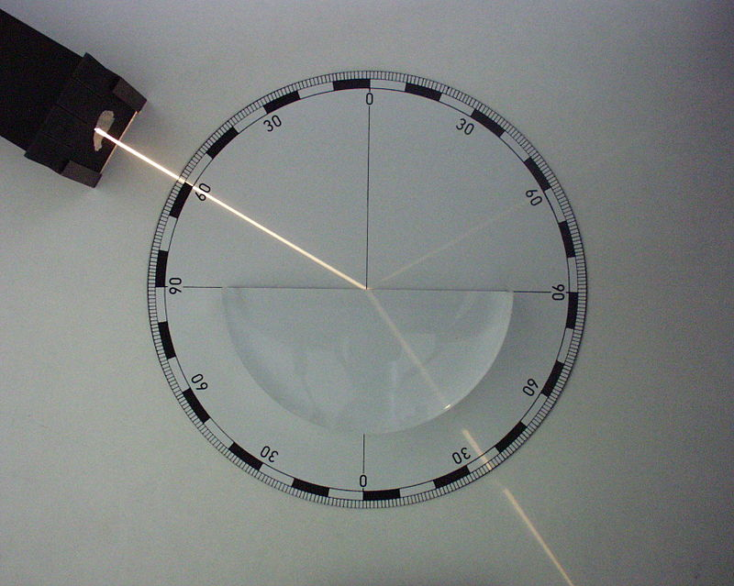
Преломление света
Преломление- это явление, при котором световой луч, подойдя к границе раздела двух сред, проходит во вторую среду и может изменить свое направление.

Slide 26
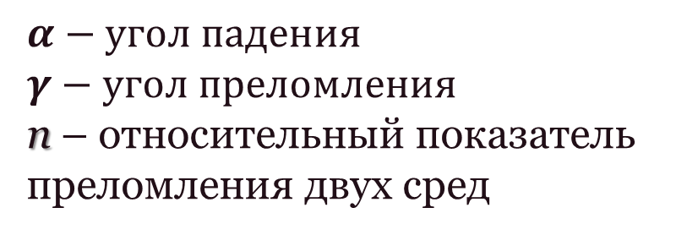
Преломление света
Закон преломления света:
луч падающий на поверхность, луч преломленный и перпендикуляр, восставленный в точке падения лежат в одной плоскости;
отношения синуса угла падения к синусу угла преломления есть величина постоянная для данных двух сред.
$α−угол падения$
$γ−угол преломления$
n – относительный показатель преломления двух сред

Slide 27
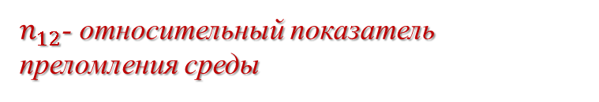
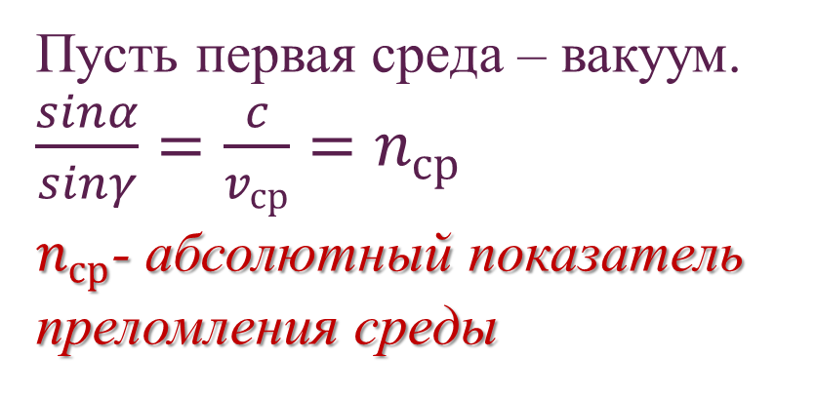
Преломление света
А1
1
Пусть первая среда – вакуум.
$\frac{sinα}{sinγ}=\frac{c}{v_{ср}}=n_{ср}$
$n_{ср}$- абсолютный показатель преломления среды
М
N
А
2
А2
$n_{12}$- относительный показатель преломления среды

Slide 28
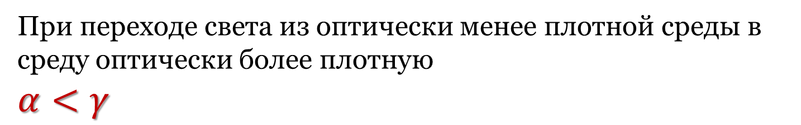

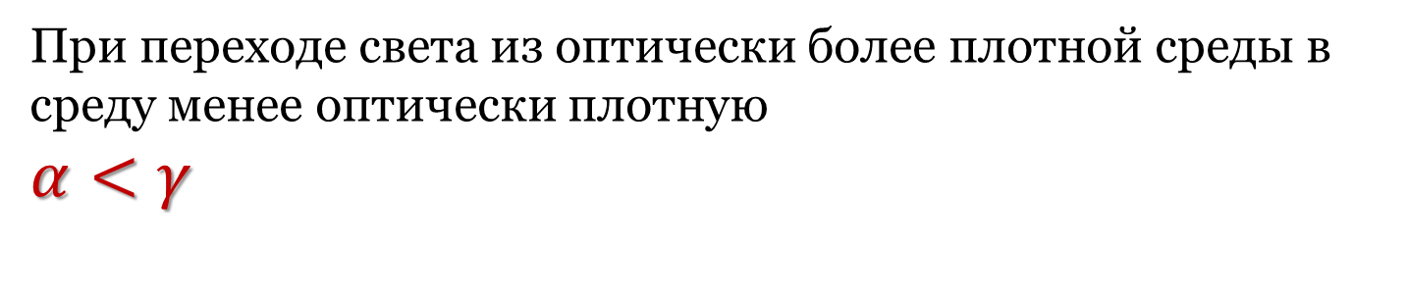
Так как скорость света в вакууме (воздухе) максимальна, то при переходе света из воздуха в любую другую среду скорость его уменьшается, а значит абсолютный показатель преломления увеличивается.
А1
1
М
N
А
2
А2
При переходе света из оптически менее плотной среды в среду оптически более плотную
$$α>γ$$
При переходе света из оптически более плотной среды в среду менее оптически плотную
$α<γ$

Slide 29
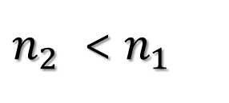

Полное отражение
Явление полного отражения наблюдается при переходе света из оптически более плотной среды в менее плотную.
$n_{2 }$< $n_{1 }$
М
N
$$n_{1 }$$
- предельный угол полного отражения

Slide 30
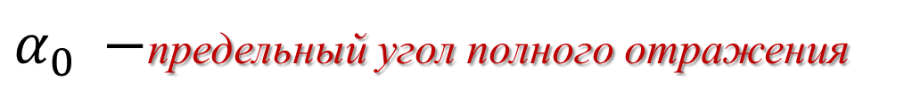
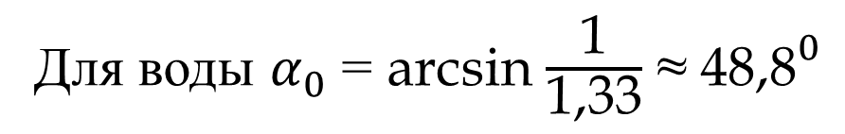
Полное отражение
n2<n1
М
N
n1
$α_{0} −$предельный угол полного отражения
Для воды $α_{0}$ = arcsin $\frac{\text{1}}{\text{1,33}}$ ≈ 4${\text{8,8}}^{0}$

Slide 31
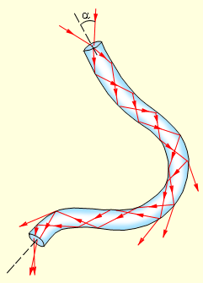
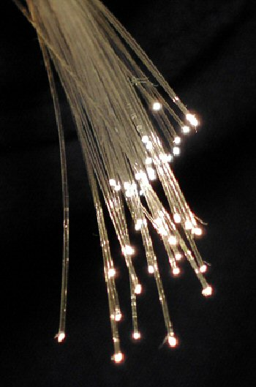
Важнейшим техническим применением полного внутреннего отражения является волоконная оптика.
Световые лучи, запущенные внутрь оптоволоконного кабеля (световода) почти параллельно его оси, падают на поверхность под большими углами и целиком, без потери энергии отражаются назад внутрь кабеля.
Применение:
Связь. Модулируя световой пучок, идущий по световоду, можно по нему на значительные расстояния пере­давать информацию — речь, музыку, изображения,
Медицина(эндоскопия)

Slide 32
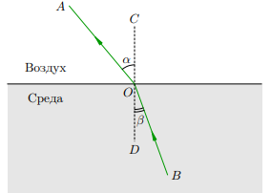
Обратимость световых лучей
Принцип обратимости световых лучей.
Траектория луча не зависит от того, в прямом или обратном направлении распространяется луч.
Двигаясь в обратном направлении, луч пойдёт в точности по тому же пути, что и в прямом направлении.
Согласно принципу обратимости, при переходе из среды в воздух луч пойдёт по той же самой траектории, что и при соответствующем переходе из воздуха в среду.

Slide 33




Линзы
Линза - прозрачное тело, ограниченное двумя сферическими поверхностями.
$${\text{R}}_{1}$$
$${\text{R}}_{2}$$
$${\text{R}}_{1}$$
$${\text{R}}_{2}$$
двояко-выпуклая линза
двояко-вогнутая линза
Тонкая линза – это линза, толщина которой во много раз меньше радиуса кривизны ее поверхностей.

Slide 34
ЛИНЗЫ ДЕЛЯТСЯ на:
двояковыпуклые,
плосковыпуклые,
двояковогнутые,
плосковогнутые,
выпукло-вогнутые,
вогнуто-выпуклые.
ПО ОПТИЧЕСКИМ СВОЙСТВАМ ЛИНЗЫ ДЕЛЯТСЯ НА СОБИРАЮЩИЕ И РАССЕИВАЮЩИЕ.

Slide 35
Линзы
Вещество из которого изготовлена линза плотнее окружающей среды.

Slide 36
ЛИНЗА НАЗЫВАЕТСЯ ТОНКОЙ, если ее вершины можно считать совпадающими, т.е. если толщина линзы мала по сравнению с радиусами кривизны ограничивающих поверхностей.
Прямая проходящая через центры кривизны поверхностей линзы, называется главной оптической осью.
Точка О - оптический центр линзы.

Slide 37
ОБЩАЯ ФОРМУЛА ЛИНЗЫ:

Slide 38
Линзы
Характеристики изображений в линзе:
  Действительное или мнимое
  Если в точке пересекаются сами преломлённые лучи, то изображение называется действительным.
  Если же в точке пересекаются не сами преломлённые лучи, а их продолжения, то изображение называется мнимым
  Прямое или обратное
  Увеличенное, уменьшенное или равное

Slide 39

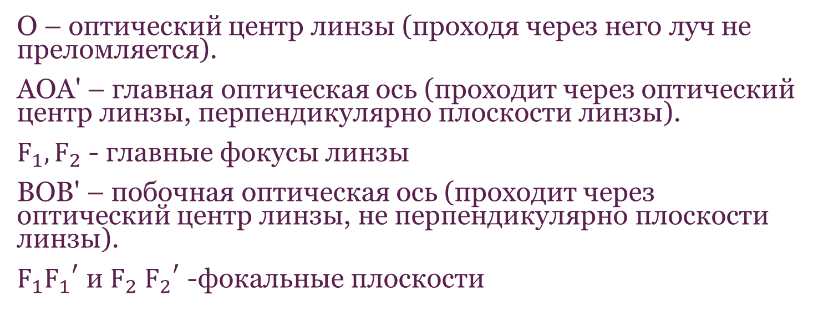



Основные точки, оси и плоскости линзы
В
$${F_{1}}^{′}$$
А
$$F_{1}$$
О
$$F_{2}$$
A'
$${F_{2}}^{′}$$
В'
О – оптический центр линзы (проходя через него луч не преломляется).
AOA' – главная оптическая ось (проходит через оптический центр линзы, перпендикулярно плоскости линзы).
$F_{1},F_{2}$ - главные фокусы линзы
ВOВ' – побочная оптическая ось (проходит через оптический центр линзы, не перпендикулярно плоскости линзы).
${{F_{1}F}_{1}}^{′}$ и $F_{2}$ ${F_{2}}^{′}$ -фокальные плоскости

Slide 40
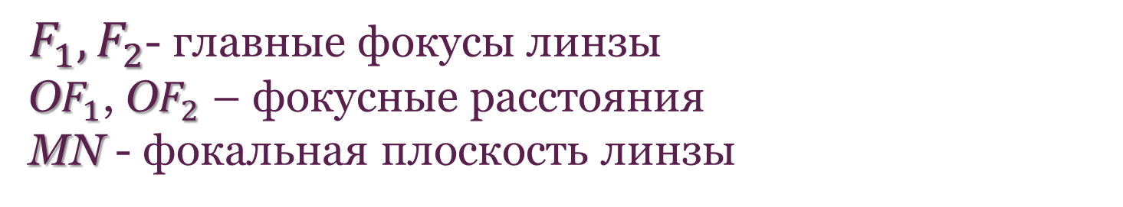

Главные фокусы линзы
$F_{1},F_{2}$- главные фокусы линзы
O$F_{1}$, O$F_{2}$ – фокусные расстояния
MN - фокальная плоскость линзы
M
O
$$F_{1}$$
N

Slide 41
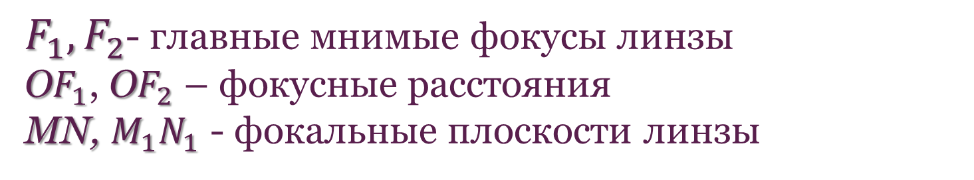




Главные фокусы линзы
$F_{1},F_{2}$- главные мнимые фокусы линзы
O$F_{1}$, O$F_{2}$ – фокусные расстояния
MN, $M_{1}N_{1}$ - фокальные плоскости линзы
$$M_{1}$$
M
$$F_{1}$$
O
$$F_{2}$$
N
$$N_{1}$$

Slide 42

Побочные фокусы линзы
F$′$
F
F
F’

Slide 43
Построение изображения с помощью линзы
2
1
F
F
3
O
3
1
2
Для построения изображения предмета с помощью линзы используют три основных луча, ход которых после преломления известен:
Луч, падающий на линзу параллельно главной оптической оси, после преломления в линзе проходит через фокус.
Луч, проходящий через оптический центр линзы, не преломляется.
Луч, падающий на линзу через фокус, после преломления в линзе проходит параллельно главной оптической оси.

Slide 44
Построение изображения с помощью линзы
1. Собирающая линза. F < d< 2F
B'
A
F
F
B
A'
Изображение:
Действительное
Обратное
Увеличенное
Применение:
Проектор
Микроскоп

Slide 45

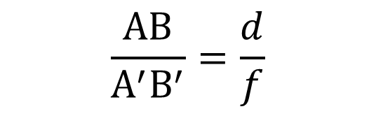
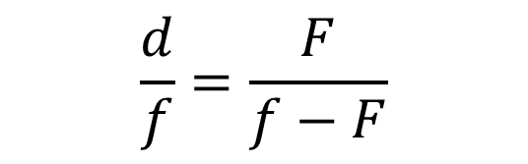
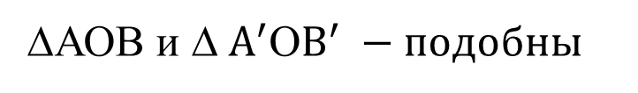
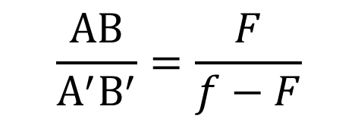
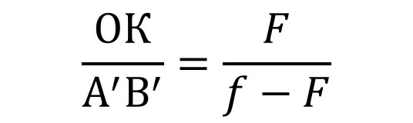
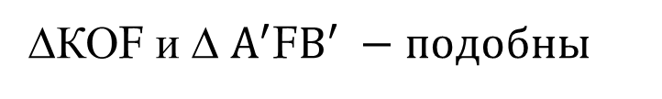
Формула тонкой линзы
A
K
∆АОВ и ∆ $А^{′}$О$В^{′} −подобны$
$$\frac{АВ}{А^{′}В^{′}}=\frac{d}{f}$$
F
О
F
B'
B
d
f
A'
$$\frac{ОК}{А^{′}В^{′}}=\frac{F}{f−F}$$
∆КОF и ∆ $А^{′}$F$В^{′} −подобны$
ОК= АВ
$$\frac{АВ}{А^{′}В^{′}}=\frac{F}{f−F}$$
$$\frac{d}{f}=\frac{F}{f−F}$$
$$\frac{1}{F}=\frac{1}{d}+\frac{1}{f}$$
d f – d F =f F
Разделим на d f F

Slide 46
F – фокусное расстояние линзы
F
F
Оптическая сила линзы:
D>0 - линза собирающая
D<0 - линза рассеивающая

Slide 47
Линзы
Формула тонкой линзы:
h
H
F
F
d
f
- линза собирающая
- линза рассеивающая
Увеличение линзы:
- изображение действительное
- изображение мнимое

Slide 48
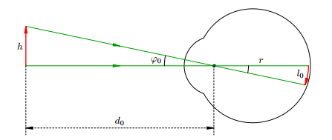
Дефекты зрения и их исправления с помощью очков

Slide 49
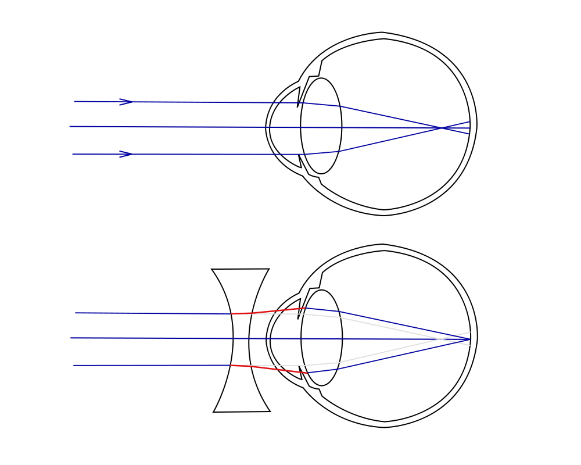
Дефекты зрения и их исправления с помощью очков
1. Близорукость

Slide 50

Дефекты зрения и их исправления с помощью очков
2. Дальнозоркость

